Slide 1
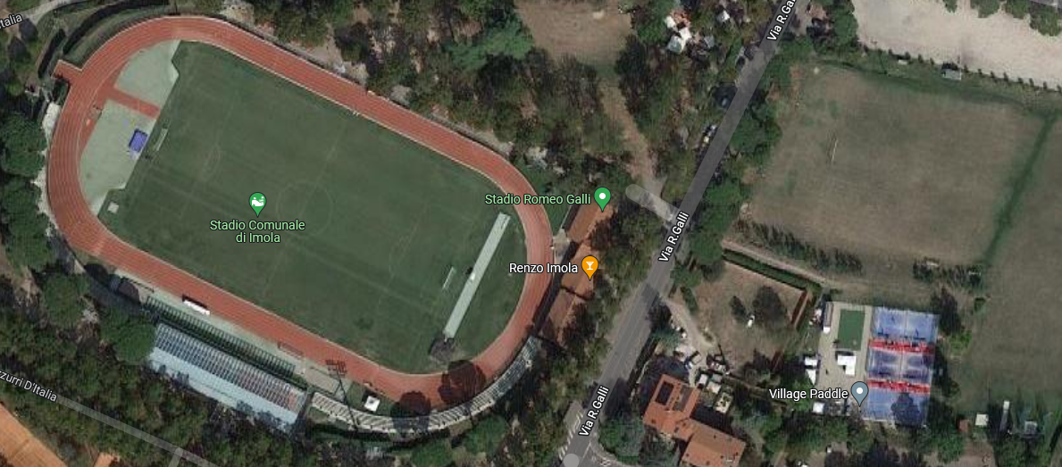
MANIFESTAZIONE REGIONALE ATLETICA SU PISTA
18 maggio 2022
ZONA LANCI
SEGRETERIA GARE

